Slide 1
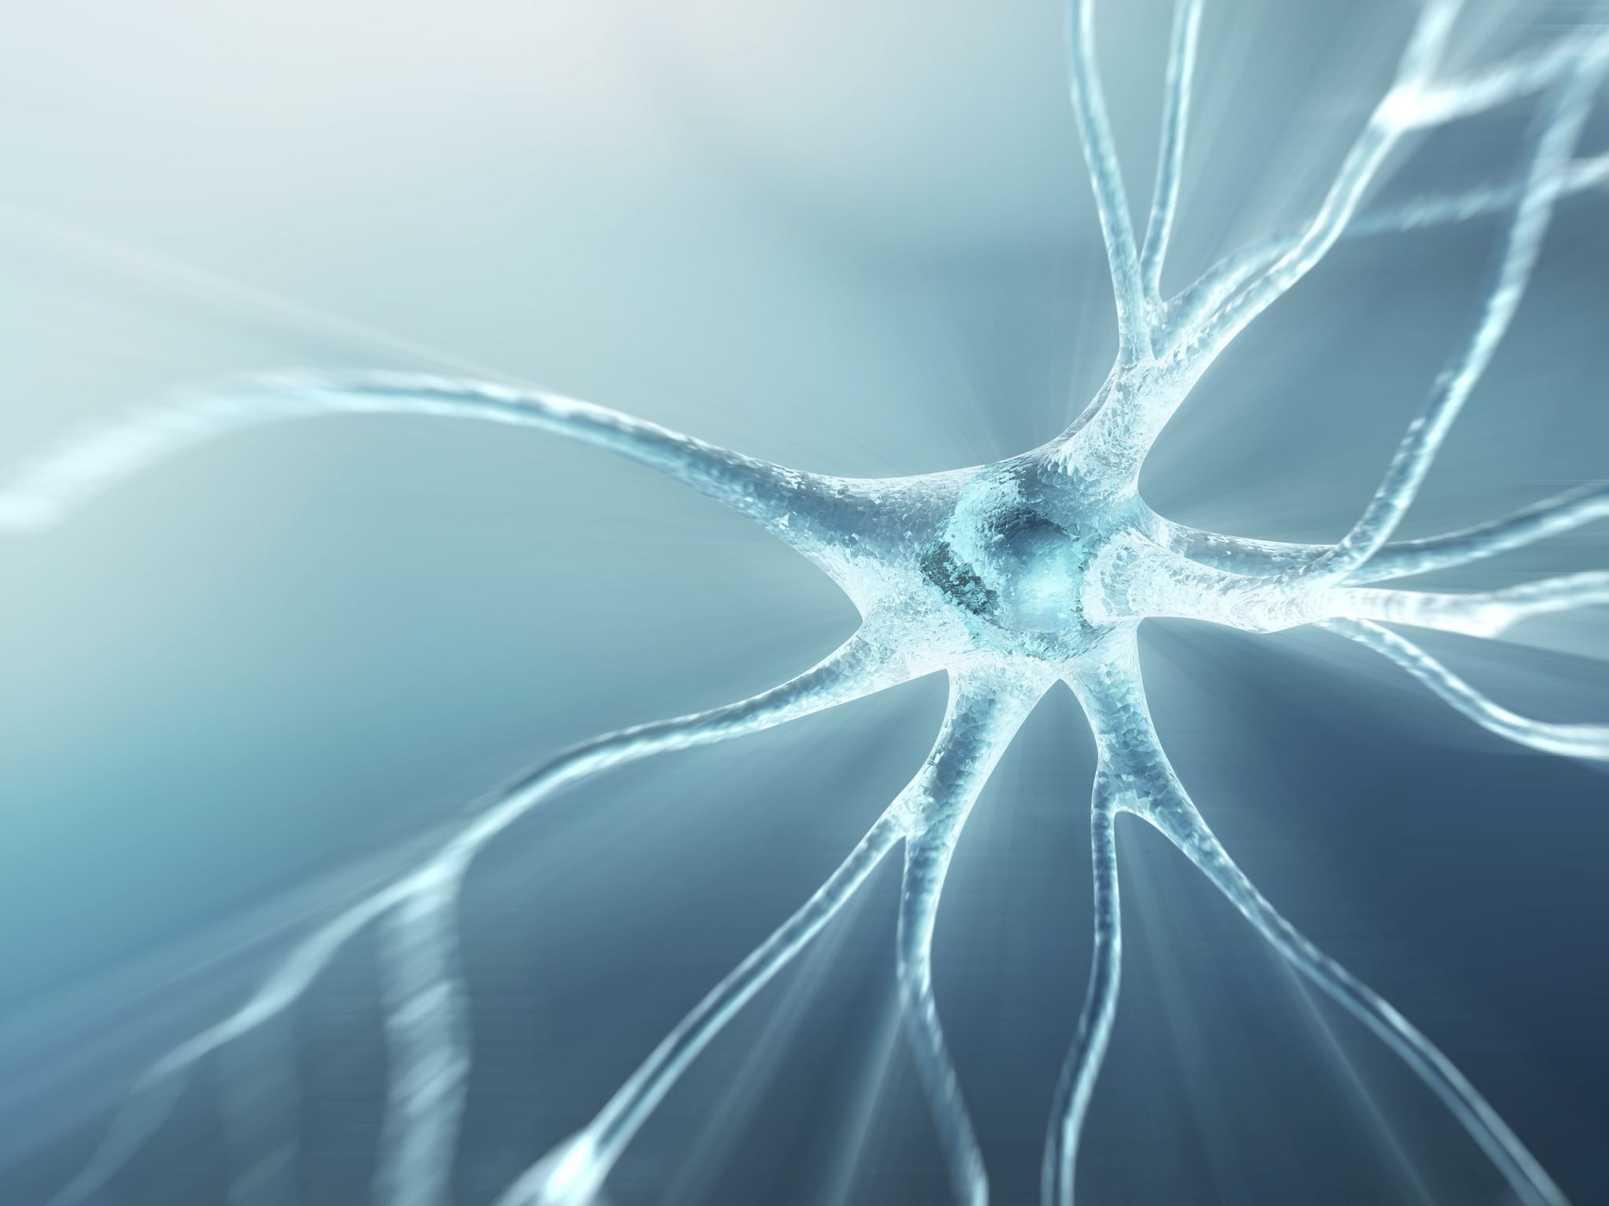
Rusmidler

Slide 2
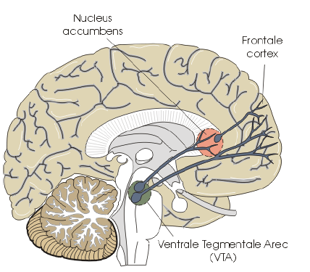
Belønningssystemet
Vigtigste opgave at sikre vores overlevelse
Når vores basale drifter (Sult, tørst, sex) bliver tilfredsstillet udløses transmitterstoffet dopamin
Dette udnytter rusmidler – de kan aktivere belønningssystemet og udløse velvære og eufori
Vigtigste områder i hjernen er neuroner i VTA, Nucleus accumbens samt det limbiske system og frontale cortex

Slide 3

Hash
Aktive stof: THC eller cannabinol.
Binder sig til cannabinol receptorer.
Påvirker hjernens limbiske system dvs følelseslivet samt hukommelsen og indlæring.
Hæmmer nervesignalets overførsel
Bruges som medicinsk behandling til bla. Sklerose patienter pga sin lindrende effekt på smerter

Slide 4
Hash
Fedtopløselig og ophobes I kroppens fedtvæv→ Hashs virkning kan spores I flere måneder efter indtag.

Slide 5
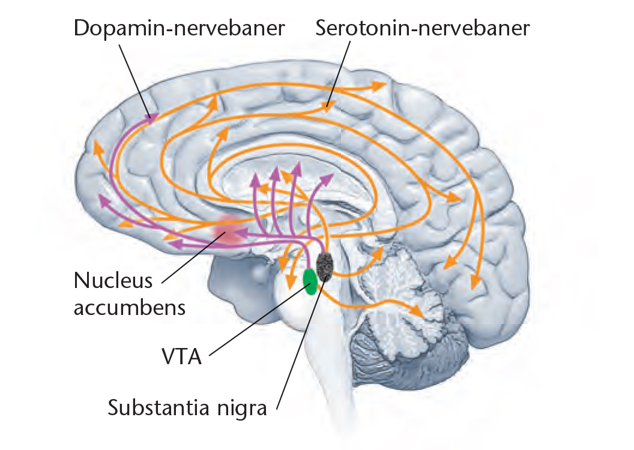
Ecstasy
Designerdrug: Kan indeholde stryknin, heroin og amfetamin → meget farlig cocktail
Efterligner transmitterstofferne serotonin og dopamin i belønningssystemet
Dopamin:
Belønning
Nydelse
Eufori
Selektering i sanseindtryk
Serotonin:
Humør
Hukommelse
Søvn
Kognition

Slide 6
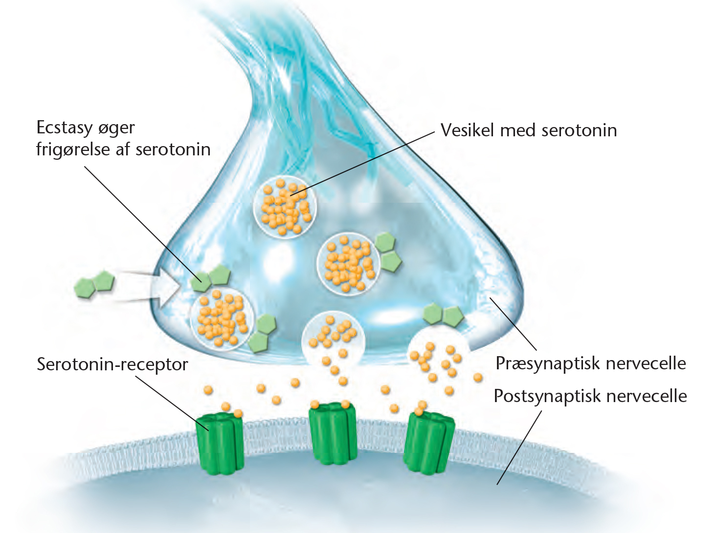
Ecstasy
Hæmmer genoptagelsen af serotonin→ flere Ap´er og kan holde én vågen hele natten

Slide 7
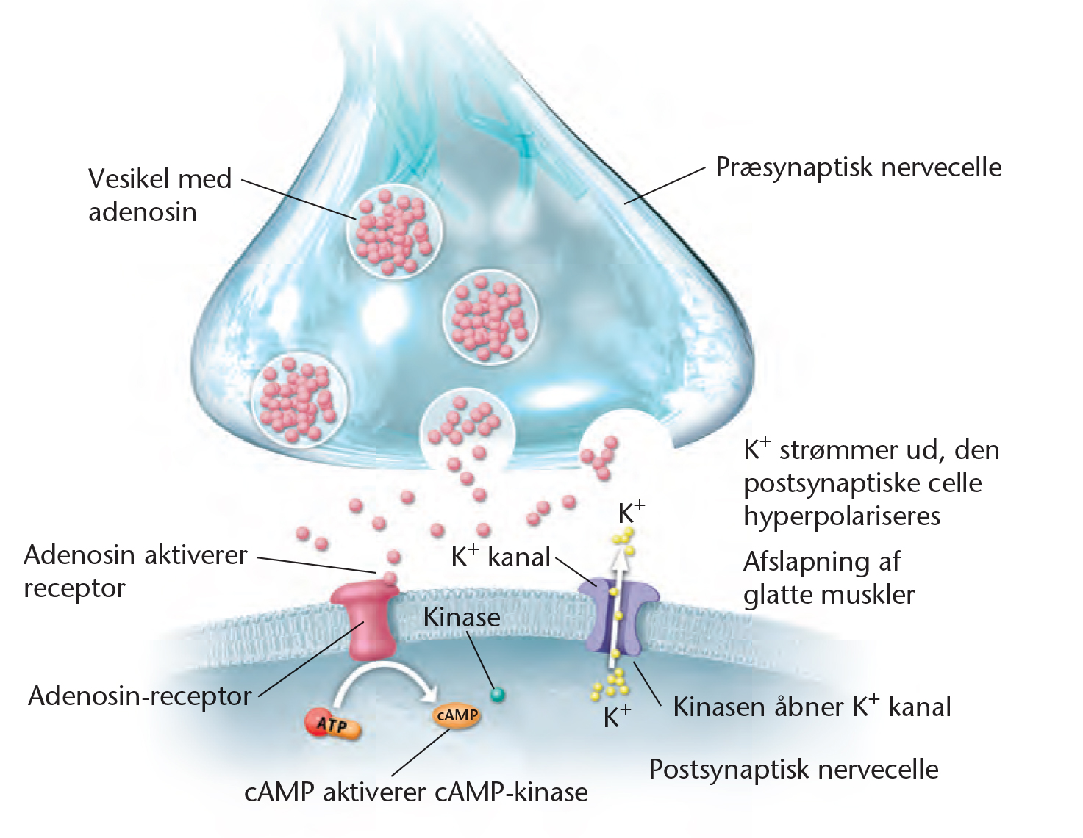
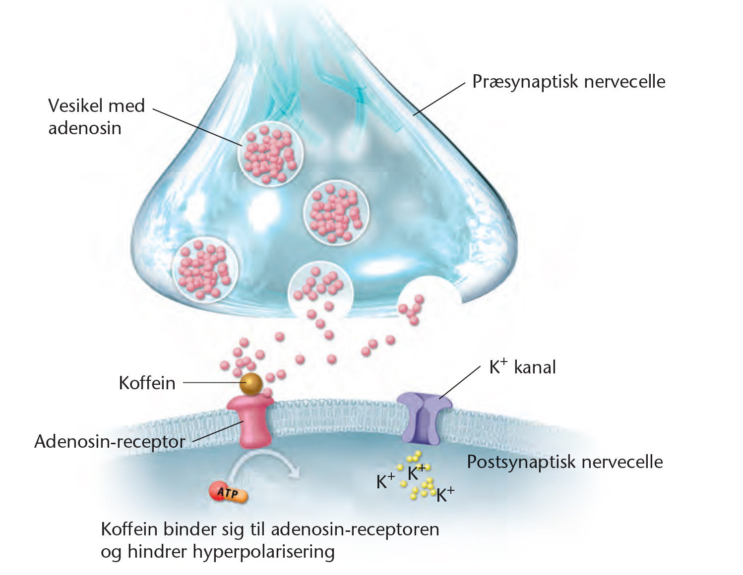
Koffein
Virker som antagonist til adenosin→ ATP bliver ikke omdannes til cAMP og herved lukkes kanalerne så K+ ikke strømmer ud → stimulerende effekt
Adenosin: Hæmmer afsendelsen af et nervesignal

Slide 8
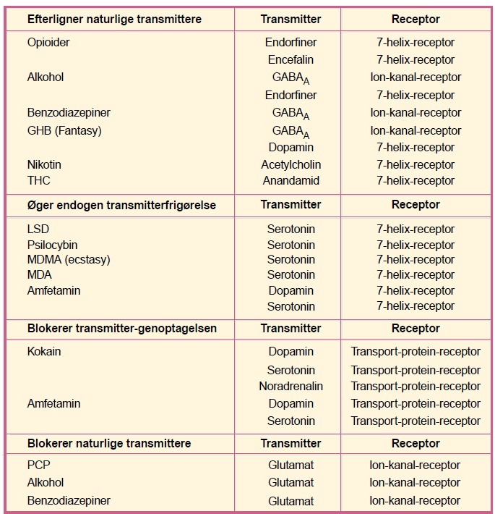
Rusmidlers virkning på CNS Figur fra Rusmidlernes biologi

Slide 9
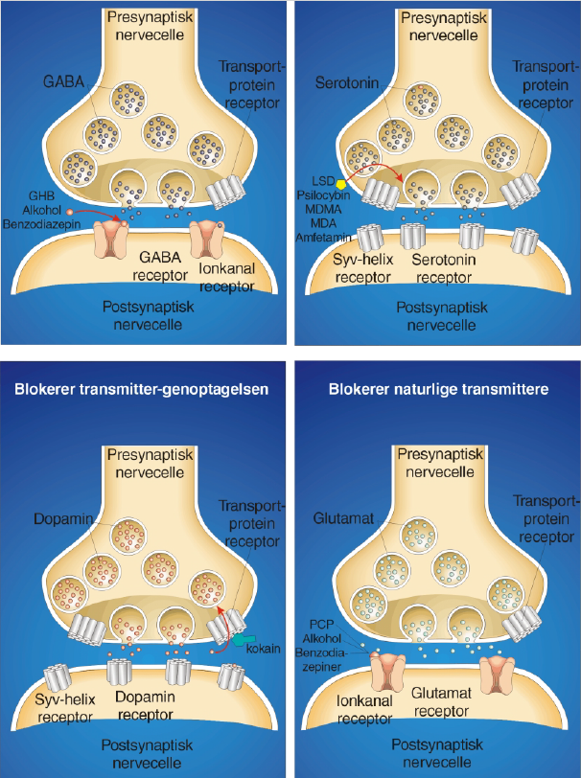
Forskellige rusmidlers virkning I synapsen – både fremmende og hæmmende
Figur fra Rusmidlernes biologi

Slide 10
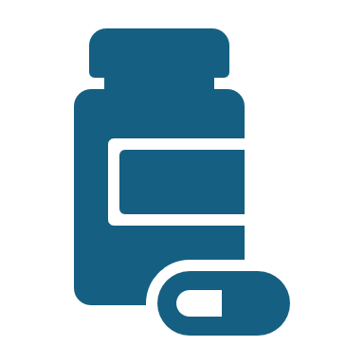
Projekt rusmiddel
5 grupper:
Hash: Haneen, Rawan, Maryan, Muna
Alkohol: Muno, Joud, Clara, Thanujan
Benzodiazepiner: Maria, Iza, Miski, Fadumo
Opioider: Iman, Samiira, Sara, Elisabeth
Kokain: Salwa, Gro, Isabella, Thomas

